Slide 1


Slide 2
AULA 1

Slide 3

AS 3 CONSCIÊNCIAS DA LIDERANÇA CONSCIENTE
Consciência Histórica;
Consciência Emocional;
Consciência da Mente Consciente e Inconsciente.

Slide 4
ATITUDES QUE FAVORECEM O APRENDIZADO
Verbalize
É importante nos escutar para associar informações ou entender um acontecimento, e isso se aplica, também, no momento em que estamos lendo um livro. Brinque como se estivesse na posição de um palestrante e repita de forma didática o que você aprendeu.
Papel e caneta para o que é importante
Pesquisadores da universidade de Princeton, no estado da Califórnia (EUA), afirmaram que a pessoa que faz as anotações à mão, têm mais chances de realizar o processo de compreensão e memorização, comparados àqueles que só digitam.
Além da aula
De acordo com uma pesquisa realizada pela Harvard Business School, 15 minutos é o tempo necessário para refletir sobre as novidades que se recebe em um dia. Esse pequeno e breve exercício pode aumentar a capacidade absorção das informações.

Slide 5
CONSCIÊNCIA
Sobre o pensar, importa-nos indagar:
O que é pensar (objeto)? Para que pensar (finalidade)? Por que pensar (justificativa)?
De onde se origina o pensar (fonte)?
Fonte: Maribel Barreto Os Ditames da Consciência - Vol. 7

Slide 6


Slide 7
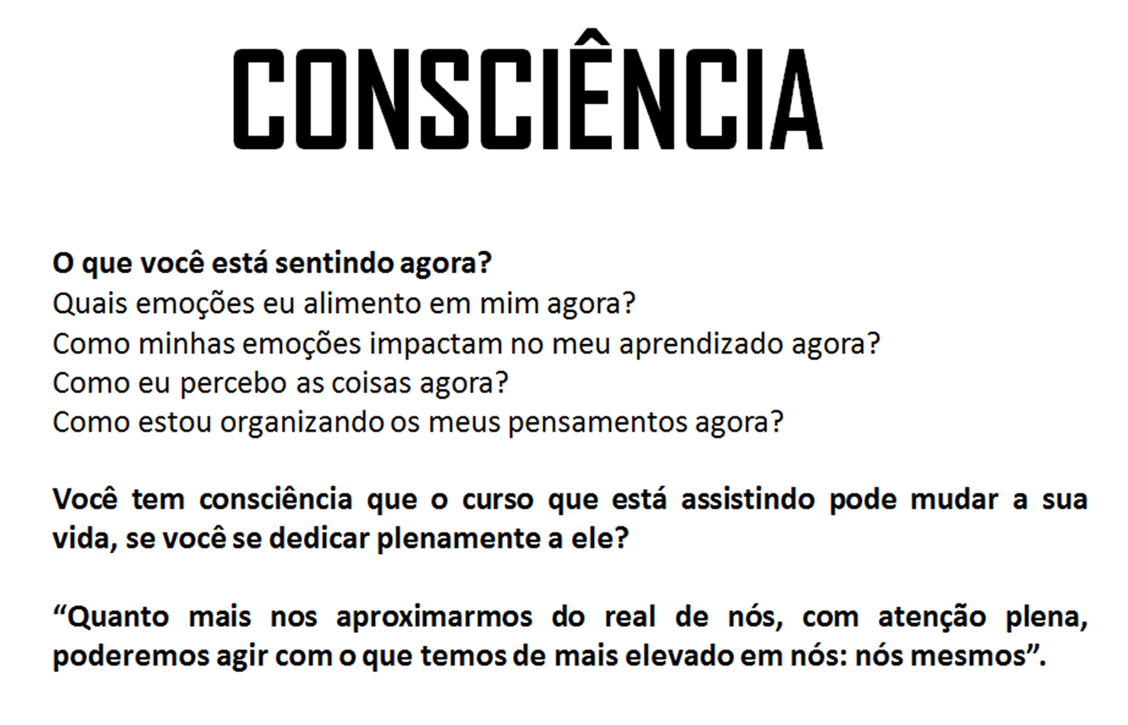

Slide 8

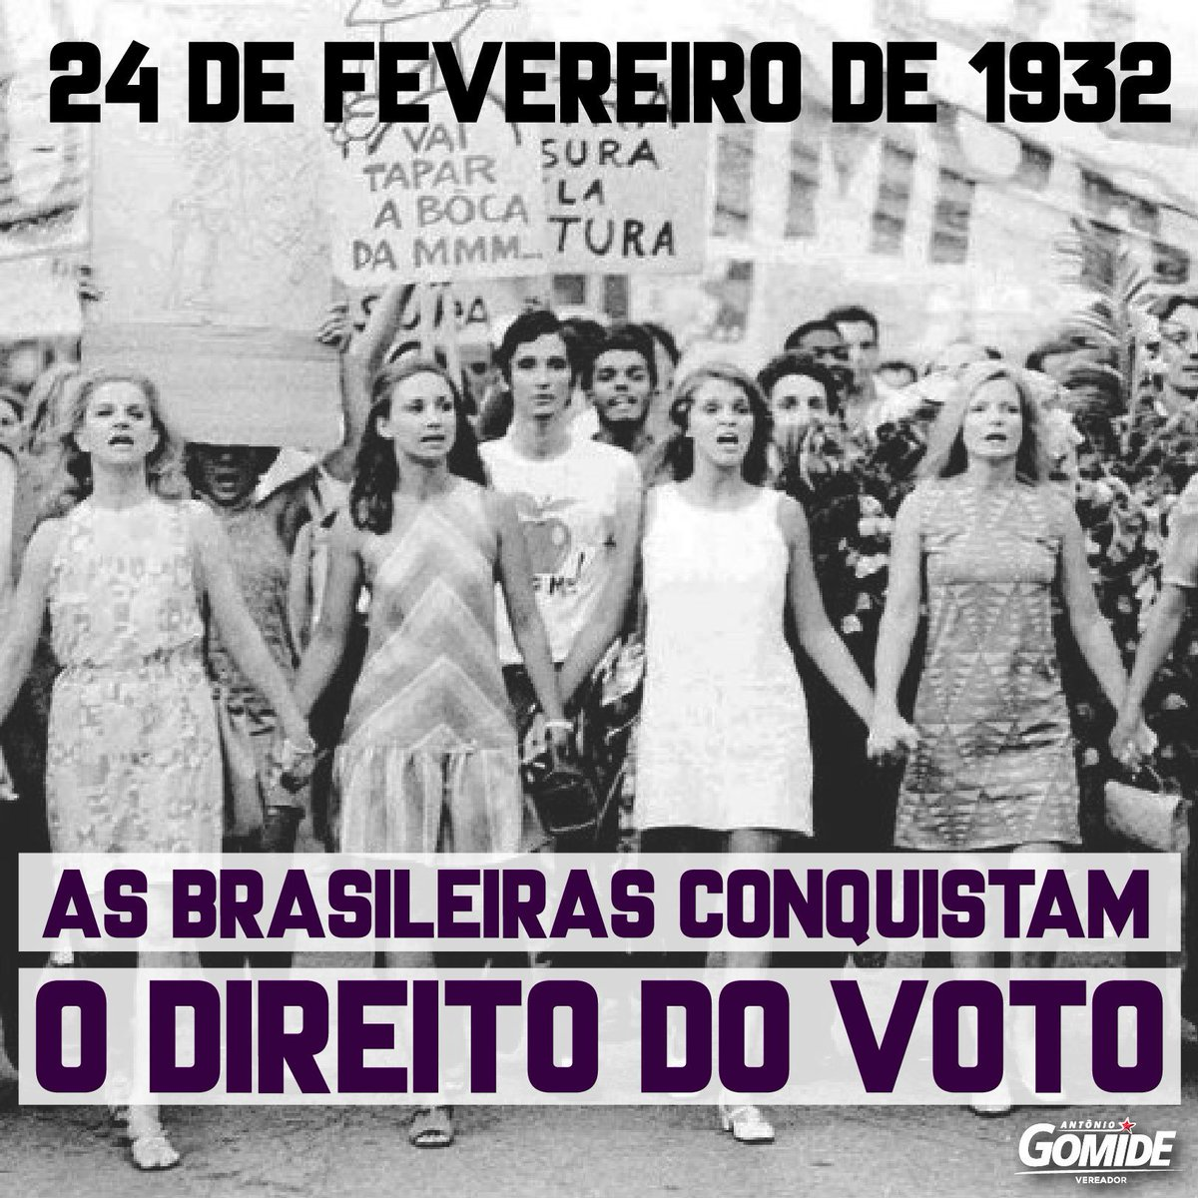
CONSCIÊNCIA HISTÓRICA
A mulher na história foi construída sob o olhar masculino

Slide 9
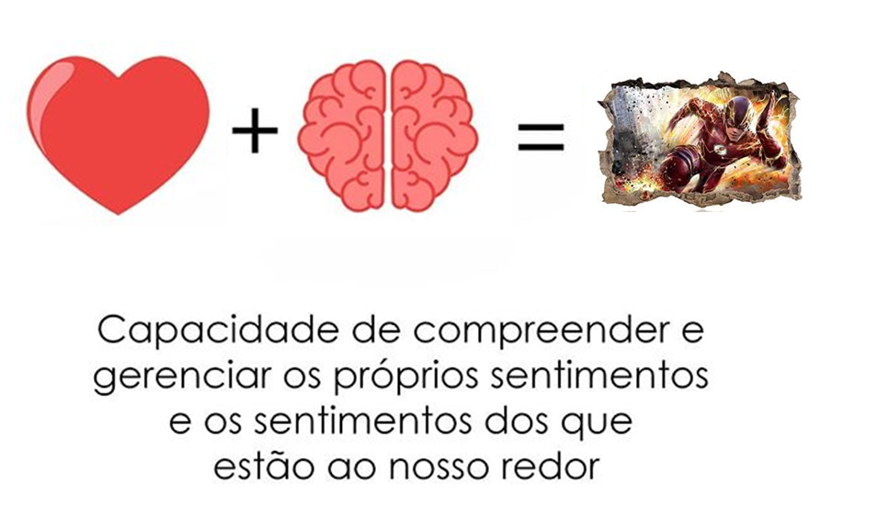
CONSCIÊNCIA EMOCIONAL

Slide 10
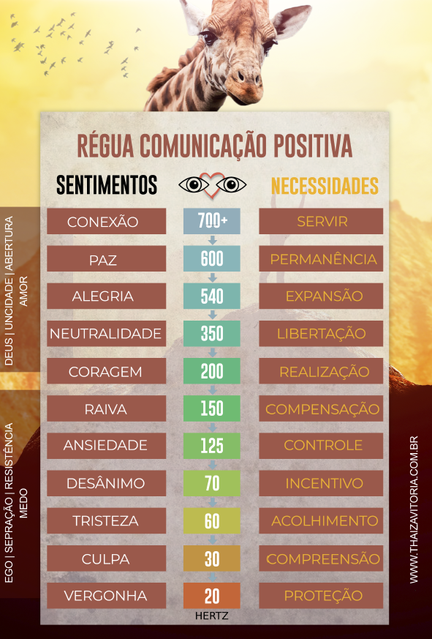

Slide 11
CONSCIÊNCIA DA MENTE CONSCIENTE E INCONSCIENTE
• Nível Consciente: preciso repetir o número ou o nome ou qualquer coisa na minha cabeça para não esquecer.
• Nível inconsciente: também se não penso o tempo todo consigo me lembrar quando for preciso.
Segundo o Dr. Michael Craig Miller, em seu artigo Inconsciente ou subconsciente? - Harvard Health Blog, O termo "inconsciente" ou "mente inconsciente" está mais intimamente associado a Freud e à psicanálise.
Freud teorizou que o conteúdo mental oculto estava deixando as pessoas "doentes". Como ele entendeu, esses conteúdos mentais haviam sido "reprimidos" e tornados inconscientes
Fonte: https://www.health.harvard.edu/blog/unconscious-or-subconscious-20100801255

Slide 12
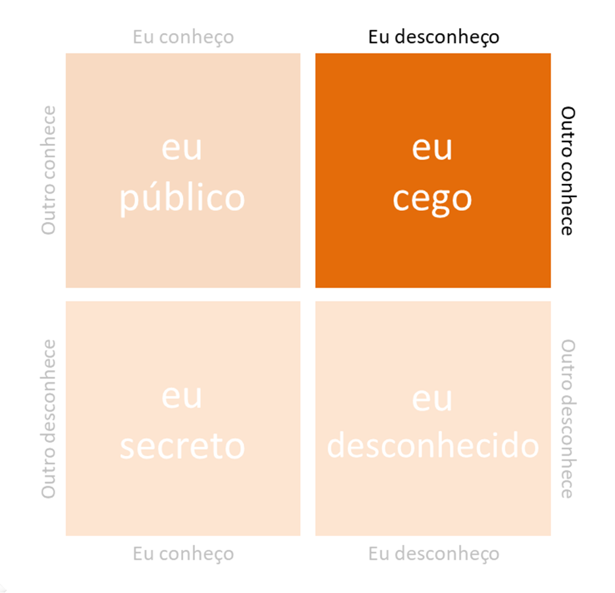
JANELA DE JOHARI
Foi criada por dois pesquisadores americanos Joseph Luft e Harry Ingham.
O termo “Johari” foi obtido a partir da junção dos dois nomes dos autores, Joseph e Harry.

Slide 13
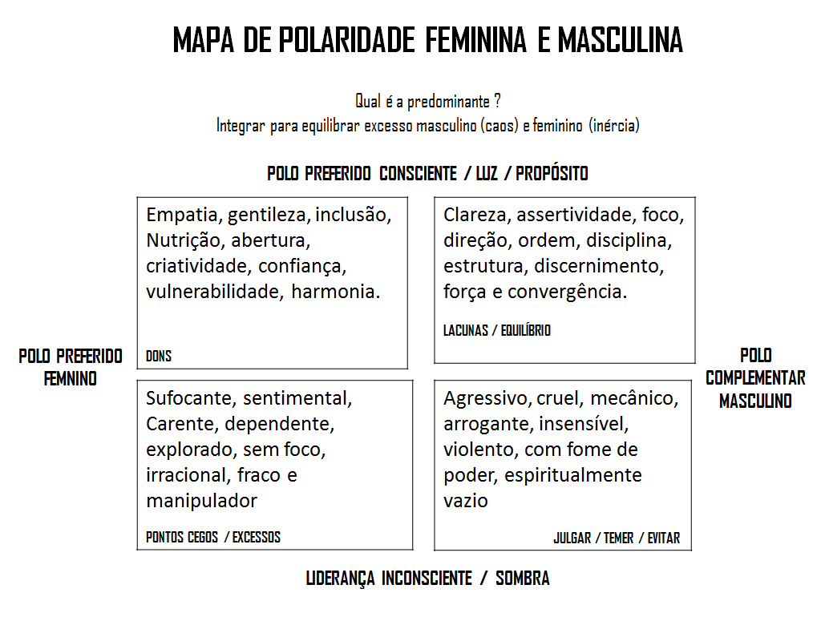
Fonte: Livro Liderança Shakit

Slide 14
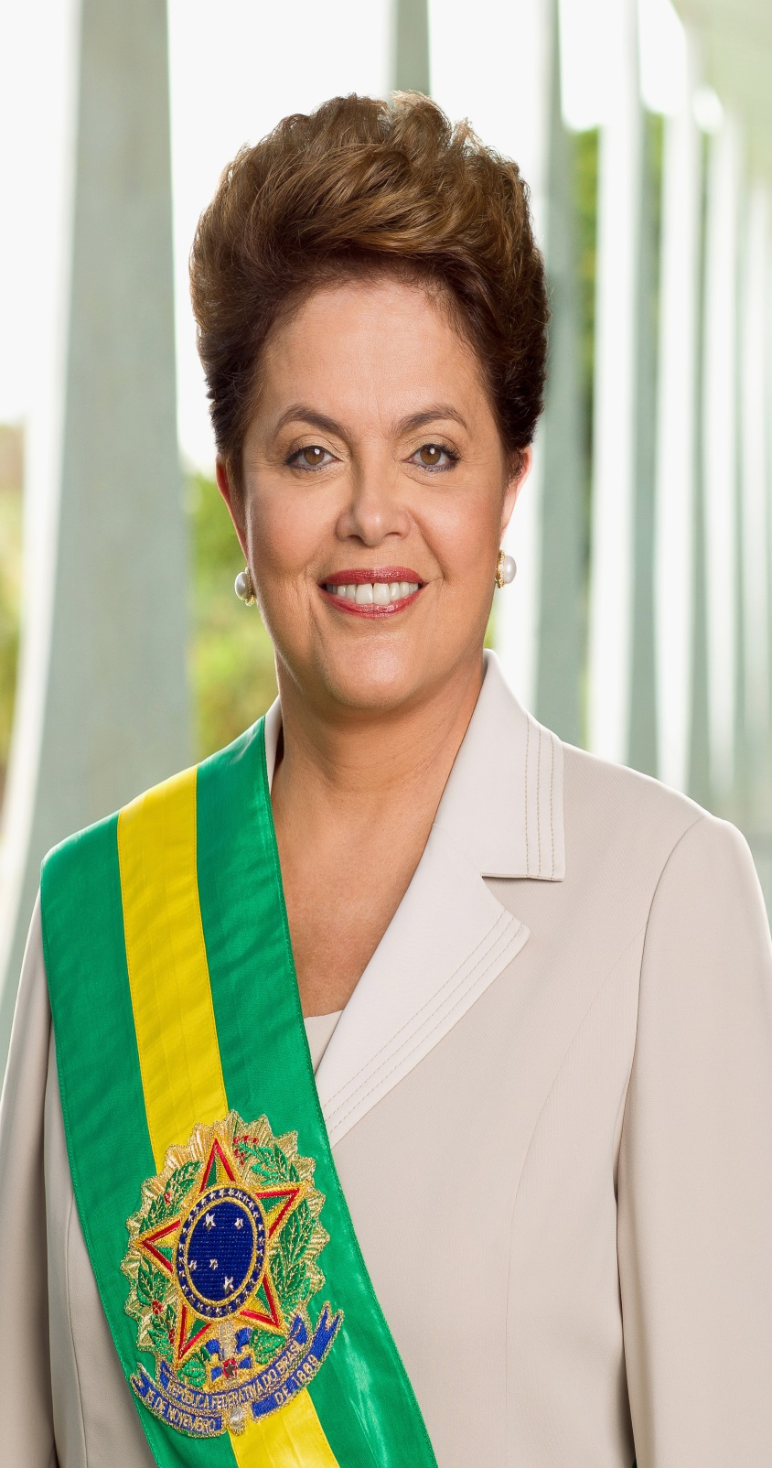
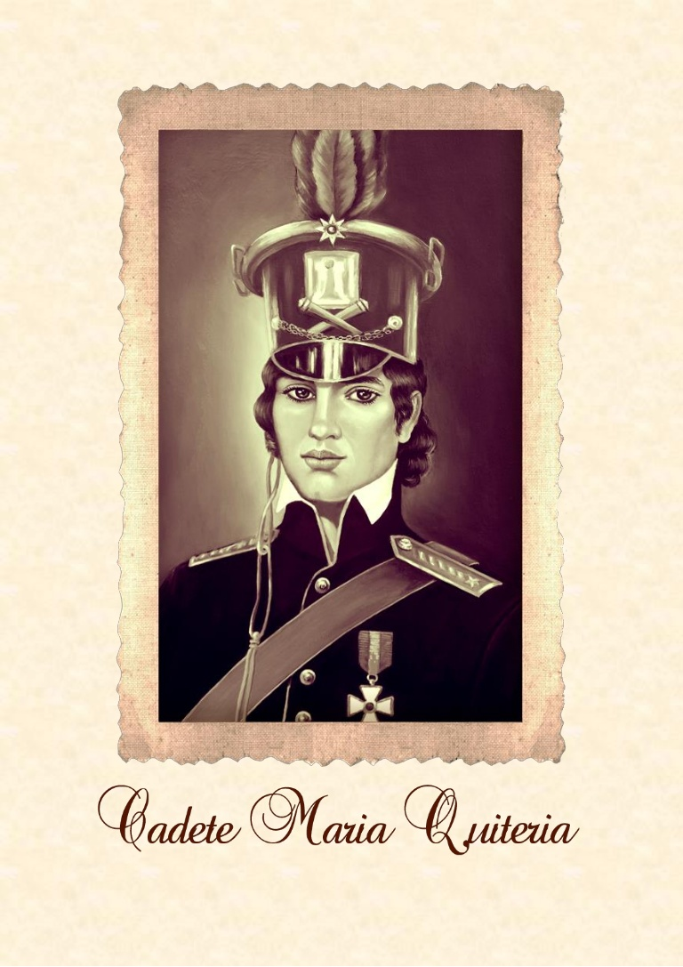
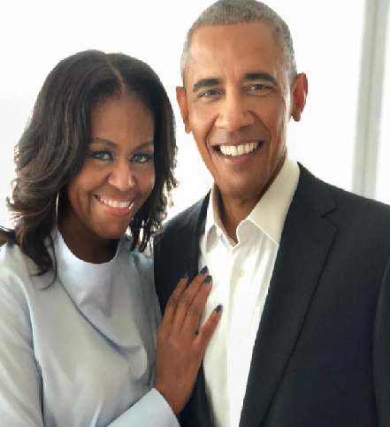
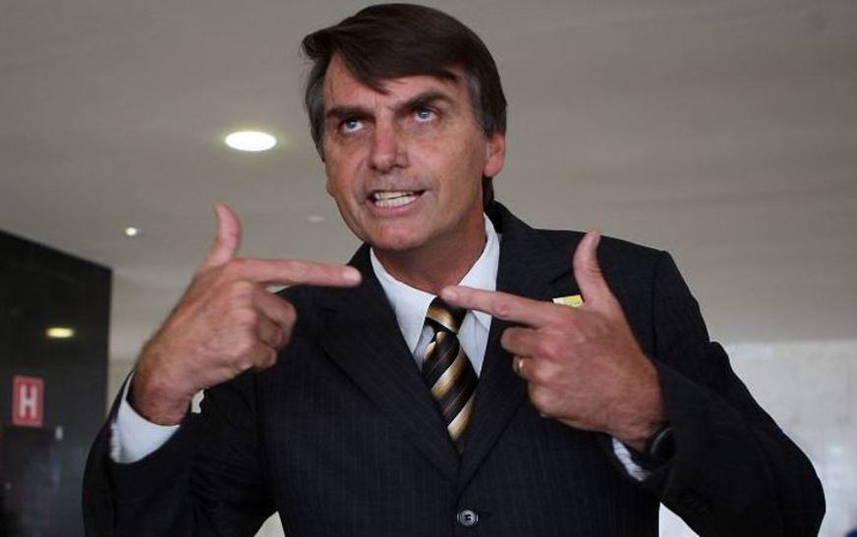
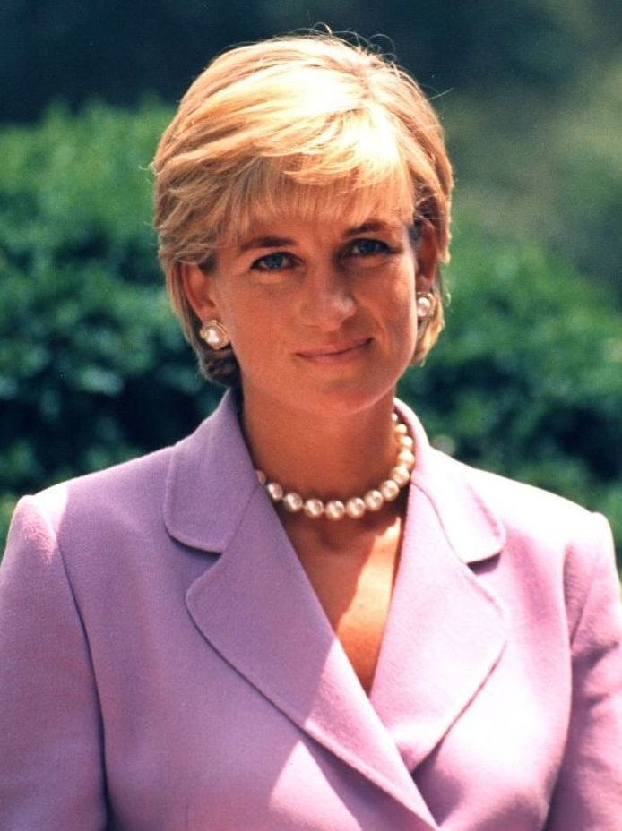
QUAL É A SUA ENERGIA PREDOMINANTE?

Slide 15
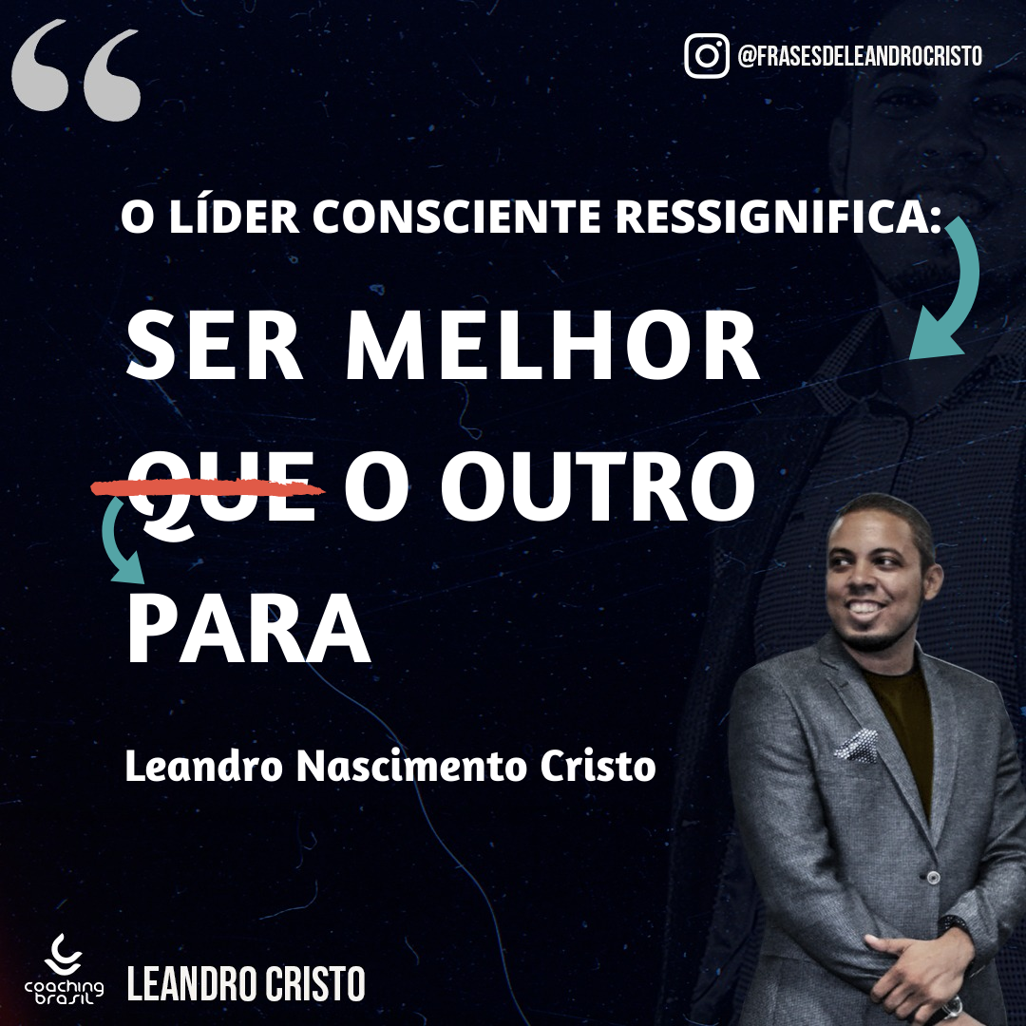

Slide 16
FIM

